Slide 1
模拟与数字电路
Analog and Digital Circuits
总复习
1

Slide 2
电子电路层次结构
数字电路
模拟电路
时序电路
信号运算、比较、产生与变换等电路
数模与模数转换器
组合电路
触发器
逻辑门
运算放大器
基本放大电路
电子器件

Slide 3
不同进制之间相互转换
任意进制 → 十进制
  按位权展开求和
十进制 → 任意进制
  整数部分：辗转除基取余，先得较低有效位
  小数部分：辗转乘基取整，先得较高有效位
二、八、十六进制之间
  二进制 → 十六(八)进制：以小数点为起点，按4(3)位分组，不足部分补0，每组转换为1位十六(八)进制数码
  十六(八)进制 → 二进制：每位十六 (八)进制数码转换为4(3)位二进制数码

Slide 4
有符号数的编码
常用编码：原码 (Signed Magnitude)、反码 (1’s Complement) 和补码 (2’s Complement)
  最高1位表示符号：0-正数，1-负数
  余下位表示数值
对于正数，三种码相同，余下位=数值位
对于负数，三种码不同
  原码：余下位 = 数值位
  反码：余下位 = 取反(数值位)
  补码：全部位 = 取反(数值位) + 1
Notes:
若用n位二进制数码来表示有符号数N
对于N>=0， [N]原= [N]反 = [N]原 = N
对于N<0
[N]原 = 2^(n-1) + | N |
[N]反 = 2^n -1+ N
[N]补 = 2^n + N
（1）原码表示法的优点是直观，但因为这种表示法表示的数据符号位和数值位是不等同的，所以实现加减运算的规则比较复杂。长度为N的原码表示的真值范围为 －(2^(N－1)－1) ～ ＋(2^(N－1)－1)。
（2）反码表示法将符号位和数值位等同看待，即符号位可以和数值位一起参加运算，因此比原码表示法的运算规则简单。但用反码表示法表示的＋0和－0仍然是不同的。字长为N的反码表示的真值范围同原码一样，为 －(2^(N－1)－1) ～ ＋(2^(N－1)－1) 。
（3） 补码表示法是计算机中最普遍采用的数据表示方法。用补码表示的数据符号位可以参与运算，从而可以使减法运算转换为加法运算，简化了机器的运算器电路；同时，在补码表示法中，0的表示形式是唯一的。不过在补码表示法中，负数的表示范围比正数的表示范围要宽（能多表示一个最负的数）。字长为N的补码表示的真值范围为 －2^(N－1) ～ ＋(2^(N－1)－1)。

Slide 5
补码加减运算
加法: (X + Y)_{补} = (X)_{补} + (Y)_{补}
减法: (X – Y)_{补} = (X)_{补} + (-Y)_{补} = (X)_{补} + (Y)_{补}+ 1
溢出：运算的结果超出了补码的表示范围
  n位二进制补码表示范围：-2^{n-1} ～ +2^{n-1}-1
  同号相加，和的符号与被加数的符号相反
  异号相减，差的符号与被减数的符号相反
判别：最高位进位和次高位进位
  相同，则未溢出
  不相同，则溢出
Notes:
若用n位二进制补码来表示有符号数N，则
(N)补=(2^n+N) mod 2^n
可表示N的范围：-2^(n-1)~+2^(n-1)-1

Slide 6
逻辑函数
如果对应于输入逻辑变量A、B、C、…的每一组确定值，输出逻辑变量Y都有唯一确定的值，则称Y是A、B、C、…的逻辑函数，记为
Y = f (A, B, C…) 简写为Y(A, B, C…)
逻辑函数的表示方法
  真值表、逻辑式、逻辑图、波形图、卡诺图、硬件描述语言表示法等
  不同的表示方法是等价的，可以相互转换
Notes:
将逻辑变量作为输入，将逻辑运算的结果作为输出，当输入变量的取值确定之后，输出的值便被唯一的确定下来。反映这种输入与输出之间的逻辑关系的函数便称为逻辑函数。记为： Y = F（A，B，C……），其中：A、B、C……为逻辑变量，Y为逻辑函数，F为某种对应的逻辑关系。
逻辑函数具有与普通代数不同的特点：
（1）逻辑函数A、B、C……的取值仅为0和1两种；
（2）函数和变量之间的关系由与、或、非三种基本运算决定。
逻辑变量的取值没有限制的逻辑函数称为完全描述的逻辑函数；若逻辑变量的某些取值组合不可能出现、或是逻辑函数值不唯一，该逻辑函数称为非完全描述的逻辑函数（或称带约束条件的逻辑函数），与此相对应的取值组合则称为其约束条件。
卡诺图法是一种几何图形，可以用来表示和简化逻辑函数表达式。
硬件描述语言法是采用计算机高级语言来描述逻辑函数并进行逻辑设计的一种方法，它应用于可编程逻辑器件中。目前采用最广泛的硬件设计语言有Verilog-HDL、 VHDL等。

Slide 7
逻辑代数基本定律
A · 0=0, A ·1 =A ; A+1=1, A+0=A
A ·A=A ; A+A=A
A · A=0 ; A+A=1
=
A = A
交换律: A · B= B · A ; A+B=B+A
结合律: A(BC)=(AB)C ; A+(B+C)=(A+B)+C
分配律: A(B+C)=AB+AC ; A+BC=(A+B)(A+C)
吸收律: A + A · B= A ; A · (A+B)=A
反演律: A+B=A·B ; AB=A + B
摩根定理
Notes:
同普通代数一样，有一些用于运算的定律。这些定律反映了逻辑运算的基本规律，是简化逻辑函数、分析和设计逻辑电路的基本公式。
反演律又称德.摩根（De.Morgan）定理。
左右两列有对偶关系。
基本定律的证明方法：真值表法。

Slide 8
逻辑代数基本规则─代入规则
代入规则：在任一逻辑恒等式中，若以一个逻辑表达式，代替恒等式两边所有出现的某一变量，则所得等式仍然成立
利用代入规则可以扩展基本定律的应用范围
例，用 B+C 代替等式 中的B，得
由此反演律可推广到n个变量：

Slide 9
逻辑代数基本规则─反演规则
反演规则：对于任一逻辑表达式Y ，若将其中所有运算符、常量和变量作如下变换
则所得的逻辑表达式，就是原函数Y的反函数 Y
应用反演规则求反函数
  保持原函数运算次序，即先括号，然后与，最后或，必要时适当地加入括号
  不属于单个变量上的非号保留不变
• + 0 1 原变量 反变量
+ • 1 0 反变量 原变量
Notes:
德·摩根定理不过是反演定理的一个特例，正因如此，也称之为反演律
对原函数取反函数的过程称为反演。
变换顺序 先括号，然后乘，最后加
不属于单个变量的上的非号保留不变

Slide 10
逻辑代数基本规则─对偶规则
对于任一逻辑表达式Y ，若将其中所有运算符和常量作如下变换：
  则所得的逻辑表达式称为Y的对偶式，记作Y′
对偶规则：若两个逻辑表达式相等，则它们的对偶式也相等
利用对偶规则，从已知公式可以得到更多公式
• + 0 1
+ • 1 0
例，A( A + B) = AB
A + A B = A + B
Notes:
两个对偶式相等的函数是恒等式。利用对偶定理可以证明恒等式。
基本定律1-7条左右两列有对偶关系。
利用对偶规则,可以使要证明及要记忆的公式数目减少一半。

Slide 11
逻辑函数标准式
用逻辑函数标准式表示任意逻辑函数具有唯一性
两种标准式
  标准与或式：逻辑函数表示成最小项之和形式，又称最小项表达式
  标准或与式：逻辑函数表示成最大项之积形式，又称最大项表达式

Slide 12
逻辑函数的化简
逻辑函数的最简与或式
  乘积项（与项）最少
  每个乘积项的因子也最少
逻辑函数化简的主要方法
  代数法（公式法）
  卡诺图法（图解法）
Notes:
函数的简化依据：逻辑电路所用门的数量少，每个门的输入端个数少，逻辑电路构成级数少。从而降低成本，提高电路的工作速度和可靠性。
同一个逻辑函数可以写成不同的逻辑式，每种形式的函数表达式相应于一种逻辑电路，而这些逻辑式的繁简程度又相差甚远。逻辑式越简单，它所表示的逻辑关系越明显，同时也有利于用最少的电子器件实现这个逻辑函数。因此，经常需要通过化简的手段找出逻辑函数的最简形式。
不同形式逻辑式有不同的最简式，一般先求取最简与或式，然后通过变换得到所需最简式。
在若干个逻辑关系相同的与-或表达式中，将其中包含的与项数最少，且每个与项中变量数也最少的表达式称之为最简与-或表达式。
常用的化简方法有公式化简法、卡诺图化简法以及适用于编制计算机辅助分析程序的Q-M法等。
公式化简法：反复运用逻辑代数的基本公式和常用公式，消去多余的乘积项和多余的因子。
代数法化简在使用中遇到的困难：
1.逻辑代数与普通代数的公式易混淆，化简过程要求对所有公式熟练掌握；
2.代数法化简无一套完善的方法可循，它依赖于人的经验和灵活性，技巧强，较难掌握。
3. 化简后得到的逻辑表达式是否是最简式判断有一定困难。
卡诺图化简法：将逻辑函数用一种称为“卡诺图”的图形来表示，然后在卡诺图上进行逻辑函数的化简的方法。
卡诺图法可以比较简便地得到最简的逻辑表达式。

Slide 13
代数法化简
反复应用逻辑代数基本定律，消去多余的因子和乘积项
常用公式
  ①
  ②
  ③
  ④
证明③式：
A+AB
= (A+A)(A+B)
= 1• (A+B)
= A+B
AB+AB = A
证明④式：
AB+AC+BC
A+AB = A
=AB+AC+(A+A)BC
=AB+AC+ABC+ABC
=AB+AC
A+AB = A+B
AB+AC+BC = AB+AC
Notes:
并项： (1)将两项并为一项，仅保留公共因子A
吸收 (2)消去AB项，(4)消去BC项
消因 (3)消去因子 A的反变量
配项：增加乘积项, 再结合其他方法化简

Slide 14
卡诺图法化简步骤
根据逻辑函数式或真值表填写卡诺图
  将逻辑函数中存在的或真值表中为1的最小项对应的方格填1，其它填0（或空白）
用尽可能少的包围圈将所有填1方格圈起来
每个包围圈写出一个乘积项
  保留各项中相同的变量，消去不同的变量
将全部乘积项相加，即得逻辑函数的最简与或式
Notes:
化简步骤：
------用卡诺图表示逻辑函数
------找出可合并的最小项
------化简后的乘积项相加
（项数最少，每项因子最少）
已知函数为最小项表达式，存在的最小项对应的格填1，其余格均填0。
若已知函数的真值表，将真值表中使函数值为1的那些最小项对应的方格填1，其余格均填0。
函数为一个复杂的运算式，则先将其变成与或式，再用直接法填写。

Slide 15
三变量和四变量卡诺图
三变量卡诺图
四变量卡诺图
循环码
CD
00
01
11
10
AB
BC
00
01
11
10
00
m₀
m₁
m₃
m₂
A
0
m₀
m₁
m₃
m₂
01
m₄
m₅
m₇
m₆
1
m₄
m₅
m₇
m₆
11
m₁₂
m₁₃
m₁₅
m₁₄
10
m₈
m₉
m₁₁
m₁₀
左右相邻，上下相邻
循环相邻：左边右边相邻
对角不相邻
，上边下边相邻
Notes:
卡诺图的特点：各小方格对应于变量的不同组合，而且上下左右在几何上相邻的方格内只有一个因子有差别，这个重要特点成为卡诺图化简逻辑函数的主要依据。

Slide 16
逻辑函数式的形式
对于任何一个逻辑函数，其表达式的形式不是唯一的
与或式
逻辑函数式的常见形式
  与或
  或与
  与非-与非
  或非-或非
  与或非
或与式
与非-与非
或非-或非式
与或非式
Notes:
一个逻辑函数的表达式不是唯一的，可以有多种形式，每种形式的函数表达式相应于一种逻辑电路。尽管一个逻辑函数表达式的各种表示形式不同，但逻辑功能是相同的，并且能互相转换。

Slide 17
组合逻辑电路
在任意时刻，电路的输出仅取决于该时刻的输入，与电路原来所处的状态无关，即输出是输入的组合，简称组合电路
组合电路结构特点
  仅由逻辑门电路组成，不含记忆元件
  信号单向传输，不存在从输出到输入的反馈路径
A0
组合
逻辑
电路
Y0
…
…
Am-1
Yn-1
Y_{i} = f_{i} (A₀, A₁ , …, A_{m-1} ), (i =0, 1, …, n-1)
Notes:
在数字电路中，根据输出和输入的逻辑关系是否与时间有关这一特点，可以将数字电路分成两大类，一类为组合逻辑电路，另一类为时序逻辑电路。
组合逻辑电路的特点是：输出与输入的逻辑关系与时间无关，任意时刻的输出仅仅取决于该时刻的输入，与电路原来所处的状态无关。
时序逻辑电路的特点是：输出与输入的逻辑关系与时间有关，任意时刻的输出不仅仅取决于该时刻的输入，而且与电路原来所处的状态有关。
在数字系统中，按照结构和逻辑功能的不同将数字逻辑电路分为两大类，一类称作组合逻辑电路，另一类称作时序逻辑电路。
组合逻辑电路在电路结构上的特点是：
① 单纯由各类逻辑门组成，逻辑电路中不含存储元件；
② 逻辑电路的输入和输出之间没有反馈通路。
根据逻辑功能的不同特点，数字电路可以分成两大类，一类叫组合逻辑电路（简称组合电路），另一类叫做时序逻辑电路（简称时序电路）。组合逻辑电路在逻辑功能上的特点是任意时刻的输出仅仅取决于该时刻的输入，与电路原来的状态无关。
在任何时刻，电路的输出状态只取决于同一时刻的输入状态而与电路原来的状态无关
组合电路具有两个特点：
① 由逻辑门电路组成，不包含任何记忆元件；
② 信号是单向传输的，不存在反馈回路。
只含有逻辑门电路，而不含有记忆元件，且只有从输入到输出的通路，而不具有从输出到输入的反馈回路
组合逻辑电路的研究内容：
组合逻辑电路的分析----根据已知逻辑电路图，分析确定电路的逻辑功能。
组合逻辑电路的设计----根据实际逻辑问题，求出所要求逻辑功能的最简单逻辑电路。

Slide 18
组合逻辑电路分析
根据已知逻辑电路图，确定其逻辑功能
一般步骤
  按照逻辑图结构，写出逻辑函数式
  化简和变换逻辑函数式
  列出真值表
  由真值表，概括电路的逻辑功能
逻辑图
逻辑功能
Notes:
所谓逻辑电路分析，是指对已有电路分析其功用和性能。
分析是研究数字系统的一种基本技能。其目的是了解给定逻辑电路的功能，评价设计方案的优劣，吸取优秀的设计思想，改进和完善不合理方案等。
1. 根据逻辑电路图写出输出函数表达式 
写输出函数表达式时，一般从输入端开始往输出端逐级推导，直至得到所有与输入变量相关的输出函数表达式为止。
2. 化简输出函数表达式 
为了简单、清晰地反映输入和输出之间的逻辑关系，应对逻辑表达式进行化简。描述一个电路功能的逻辑表达式是否达到最简，是评定该电路经济技术指标的依据。
3. 列出输出函数真值表 
根据输出函数最简表达式，列出输出函数真值表。真值表详尽地给出了输入、输出取值关系，它直观地描述了电路的逻辑功能。
4. 功能评述 
根据真值表和化简后的函数表达式，概括出对电路逻辑功能的文字描述，并对原电路的设计方案进行评定，必要时提出改进意见和改进方案。

Slide 19
组合逻辑电路设计
根据实际逻辑问题，求出实现所要求逻辑功能的最简逻辑电路
设计步骤
  分析实际逻辑问题的因果关系，确定输入/输出变量，定义逻辑状态含义，列出真值表
  由真值表写出逻辑函数式
  根据选用器件类型，化简和变换逻辑函数式
  画出逻辑电路图
逻辑功能
逻辑图
Notes:
根据问题要求完成的逻辑功能，求出在特定条件下实现给定功能的逻辑电路，称为逻辑设计，又叫做逻辑综合。显然，逻辑设计是逻辑分析的逆过程。
由于实际应用中提出的各种设计要求一般是用文字形式描述的，所以，逻辑设计的首要任务是将文字描述的设计要求抽象为一种逻辑关系。
设计的一般步骤：
1. 建立给定问题的逻辑描述 
这一步的关键是正确理解设计要求，弄清楚与给定问题相关的变量及函数，即电路的输入和输出，建立函数与变量之间的逻辑关系，得到描述给定问题的逻辑表达式。求逻辑表达式有两种常用方法，即真值表法和分析法。
2. 求出逻辑函数的最简表达式 
为了使逻辑电路中包含的逻辑门最少且连线最少，要对逻辑表达式进行化简，求出描述设计问题的最简表达式 。
3. 选择逻辑门类型并将逻辑函数变换成相应形式 
根据简化后的逻辑表达式及问题的具体要求，选择合适的逻辑门，并将逻辑表达式变换成与所选逻辑门对应的形式。
4. 画出逻辑电路图
设计过程可视具体情况灵活掌握。根据实际问题的难易程度和设计者熟练程度，有时可跳过其中的某些步骤。
一、逻辑抽象
分析因果关系，确定输入/输出变量
定义逻辑状态的含意（赋值）
列出真值表
二、写出函数式
三、选定器件类型
四、根据所选器件：对逻辑式化简（用门）
变换（用MSI）
或进行相应的描述（PLD）
五、画出逻辑电路图，或下载到PLD

Slide 20
编码器
编码器：将输入信号的状态，转换成二进制代码输出
编码器分类：普通编码器和优先编码器
常见编码器：8线-3线编码器74x148，10线-4线(BCD)编码器74x147等
编
码
器
I0
Y0
m线–n线
编码器
( m > n )
…
…
Im-1
Yn-1
Notes:
编码器是一个可以将不同的输入状态转化成二进制代码输出的器件。
代码：用来表示不同事物的二进制数码。
编码：以一定的规则，编制代码的过程。
译码：将代码还原成所表示事物的过程。
码制：编制代码所要遵循的规则
二进制代码的位数n，与待编码事物的个数N之间应满足：2^{n}≥N。
编码：赋予二进制代码特定含义的过程称为编码。
具有编码功能的逻辑电路称为编码器。例如，BCD编码器：将10个编码输入信号分别编成10个4位码输出。 8线-3线编码器：将8个输入的信号分别编成 8个3位二进制数码输出。
编码是信息从一种形式或格式转换为另一种形式的过程。译码是编码的逆过程。
A decoder is a device which does the reverse of an encoder, undoing the encoding so that the original information can be retrieved.

Slide 21
译码器
译码是编码的逆过程，将输入的二进制代码转换成高、低电平组合状态输出
常见译码器
  二进制译码器74x138、74x139
  二-十进制译码器74x42
  显示译码器74x47等
译
码
器
A0
Y0
m线–n线
译码器
( n > m )
…
…
Am-1
Yn-1

Slide 22
译码器实现组合逻辑函数
用74x138可以实现任意三变量的逻辑函数
Vcc
74x138
Y
A
B
C
Notes:
二进制译码器能产生输入信号的全部最小项,而所有组合逻辑函数均可写成最小项之和的形式.
将n位二进制译码输出的最小项组合起来，可获得任何输入变量不大于n的组合函数。

Slide 23
译码器实现数据分配器
+5V
Y₀
Y₁
D
Y₂
74x138
Y₃
Y₄
A
Y₅
B
Y₆
C
Y₇
按照通道地址A₂A₁A₀的取值，将输入数据D从相应的输出通道 Y_{i} 输出，其他输出通道保持高电平

Slide 24
数据选择器
数据选择器(Multiplexer，简称MUX)：根据通道选择信号，从多个通道(路)输入数据中选择一个通道数据输出，也称多路选择器
常见集成数据选择器
  2选1(74x157)
  4选1(74x153)
  8选1(74x151)
  16选1(74x150)等
D0
D1
Y
…
Dn-1
S
Notes:
在多路数据传送过程中，能够根据需要将其中任意一路选出来的电路，叫做数据选择器，也称多路选择器或多路开关。
其逻辑功能正好与数据选择器相反。

Slide 25
数据选择器实现组合逻辑函数
Vcc
用1片74x153和非门实现
E1
D10
D11
Y1
D12
D13
E2
74x153
D20
D21
AB
Y2
D22
 | 00 | 01 | 11 | 10
0 | 1 | 0 | 0 | 1
1 | 1 | 1 | 0 | 0
C
D23
S1
S0
C
A
B
Notes:
在不增加逻辑情况下，任意2变量逻辑函数
在可增加非门情况下，任意3变量逻辑函数

Slide 26
四位数值比较器74x85
工作原理和两位数值比较器相同
提供附加输入端IA<B、IA=B和IA>B，便于扩展应用
  从高位组比起，若不等，出结果，否则还需比较次高位组
八位串联数值比较器
引脚图
Notes:
，供片间连接时用

Slide 27
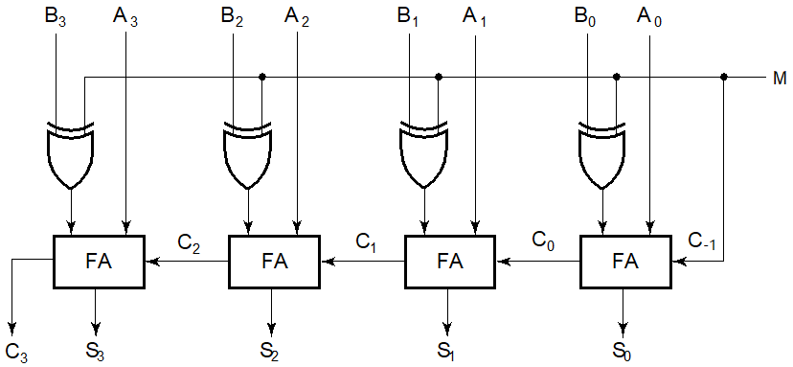
4位串行进位加法/减法器
M = 0：{C, S} = A + B
M = 1：{C, S} = A - B

Slide 28
74x283应用
8位二进制数加法器
  片内超前进位，片间串行进位

Slide 29
时序逻辑电路
任意时刻电路的输出不仅与该时刻的输入有关，还与之前的输入有关
  时序电路结构特点：含有记忆电路和反馈路径
  记忆单元电路：锁存器和触发器
时序电路的分类
  同步时序电路、异步时序电路
  米利 (Mealy)型、穆尔 (Moore)型
组合
电路
输入
输出
状态
记忆电路
时钟
Notes:
其特点为：
① 逻辑电路通常包括组合电路和记忆电路两部分，记忆电路是必不可少的；
② 电路的输出不仅决定于当时的输入，而且与过去的输入有关，有记忆能力。

Slide 30
锁存器和触发器
具有记忆功能的逻辑单元电路，是构成时序电路的基石，又称为记忆单元、存储单元或状态单元
两者共同点：记忆功能
  具有两个能自行保持的稳定状态，可用来存储一位二值信息
  在输入信号作用下可更新状态
两者不同点：更新时机
  锁存器对时钟的电平敏感，在有效电平期间更新状态
  触发器对时钟的边沿敏感，在有效边沿瞬间更新状态
D
Q
C
Q
D锁存器
D
Q
C
Q
D触发器
Notes:
锁存器和触发器都是具有存储功能的逻辑电路，是构成时序电路的基本逻辑单元。每个锁存器或触发器都能存储1位二值信息。
锁存器是对脉冲电平敏感的电路，它们在一定电平作用下改变状态。
触发器是对时钟脉冲边沿敏感的电路，它们在时钟脉冲的上升沿或下降沿作用下改变状态。
触发器按逻辑功能分类有D触发器、JK触发器、T（T‘）触发器和SR触发器。它们的功能可用特性表、特性方程和状态图来描述。触发器的电路结构与逻辑功能没有必然联系。

Slide 31
基本SR锁存器
特性表
R
Q
S
Q
S | R | Q^{n+1} | 说明
0 | 0 | Q^{n} | 保持
0 | 1 | 0 | 清0
1 | 0 | 1 | 置1
1 | 1 | 0* | 禁止
R
Q
S
Q
特性表
S | R | Q^{n+1} | 说明
0 | 0 | 1* | 禁止
0 | 1 | 1 | 置1
1 | 0 | 0 | 清0
1 | 1 | Q^{n} | 保持
S
Q
S
Q
R
Q
R
Q

Slide 32
D锁存器
D
Q
Q
C
Q
C
Q
逻辑符号
D
特性表
C | D | Q^{n+1} | 说明
0 | x | Q^{n} | 保持
1 | x | D | 跟随
在C有效(电平有效)期间，D的变化将引起锁存器状态多次翻转

Slide 33
D触发器
特性表(a)
只在时钟信号的上升沿或下降沿变化瞬间，根据输入信号更新状态
  最多一次翻转
在其他时间状态保持不变
C D Q^{n+1}
D
Q
x D
C
Q
x x Q^{n}
(a)
D
Q
特性表(b)
Q
C D Q^{n+1}
C
(b)
x D
逻辑符号
x x Q^{n}

Slide 34
D触发器
特性表
D
Q
D
Q
D | Q^{n} | Q^{n+1} | 说明
0 | 0 | 0 | 清0
0 | 1 | 0
1 | 0 | 1 | 置1
1 | 1 | 1
Q
Q
逻辑符号
D=1
D=0
0
1
D=1
特性方程
Q^{n+1} = D
D=0
状态图

Slide 35
T触发器
特性表
T
Q
T
Q
T | Q^{n} | Q^{n+1} | 说明
0 | 0 | 0 | 保持
0 | 1 | 1
1 | 0 | 1 | 翻转
1 | 1 | 0
Q
Q
逻辑符号
T=1
特性方程
T=0
0
1
T=0
T=1
状态图

Slide 36
JK触发器
特性表
J
Q
J
Q
J | K | Q^{n} | Q^{n+1} | 说明
0 | 0 | 0 | 0 | 保持
0 | 0 | 1 | 1
0 | 1 | 0 | 0 | 清0
0 | 1 | 1 | 0
1 | 0 | 0 | 1 | 置1
1 | 0 | 1 | 1
1 | 1 | 0 | 1 | 翻转
1 | 1 | 1 | 0
K
Q
K
Q
逻辑符号
Q^{n+1}
JK
Q^{n}
00
01
11
10
0
0
0
1
1
1
1
0
0
1
特性方程
Q^{n+1} = J Q^{n} + KQ^{n}

Slide 37
时序电路的描述方式
逻辑方程、状态转换表（状态表） 、状态转换图（状态图）、时序波形图（时序图）、HDL描述
  不同描述方式是等价的，可以相互转换
逻辑方程
输入 X
组合
电路
输出 Y
记忆电路
状态 Q
Z
激励方程：Z＝f₁ ( X, Q )
状态方程：Q^{n+1}＝ f₂ ( Z, Q^{n} )
输出方程：Y＝ f₃ ( X, Q ) ---- Mealy型
Y＝ f₄ ( Q ) ---- Moore型
Notes:
如果将输入信号、各触发器的现态、次态与输出信号的关系用表格形式表示，即称为状态转换表。
为了更直观地分析时序逻辑电路的功能，将输入信号和各触发器的现态、次态，与输出信号的关系用图的形式表示，即为状态转换图。
由给定的输入信号和时钟信号，根据状态表或状态图，以及触发器的触发特性，得到输出信号、触发器状态随时间变化的波形图称为时序波形图。

Slide 38
同步时序电路的分析
已知逻辑电路图，确定其逻辑功能
一般分析步骤
  根据逻辑图，写出逻辑方程
    输出方程
    激励方程：每个触发器的输入驱动方程
    状态方程：将激励方程代入触发器特性方程得到
  列出状态表、画出状态图或时序图
  确定电路的逻辑功能
Notes:
已知逻辑电路图，分析在时钟信号(和输入信号)作用下，其状态和输出信号变化的规律，进而确定其逻辑功能
分析：找出给定时序电路的逻辑功能，即找出在输入和CLK作用下，电路的次态和输出。
一般步骤：
①从给定电路写出存储电路中每个触发器的驱动方程
（输入的逻辑式），得到整个电路的驱动方程。
②将驱动方程代入触发器的特性方程，得到状态方程。
③从给定电路写出输出方程。

Slide 39
同步时序电路的设计
给定逻辑功能的要求，求相应的逻辑电路
设计的一般步骤
  建立原始状态图和原始状态表
  状态化简
  状态编码
  求状态方程和输出方程
  检查自启动
  选择触发器类型，求激励方程
  画出逻辑图
Notes:
建立原始状态图和原始状态表
状态化简
状态编码
选定触发器类型，求出激励方程和输出方程
检查自启动
画出逻辑图

Slide 40
求激励方程的另一种方法
利用激励表和状态表求各触发器的激励方程
D触发器激励表
JK触发器激励表
Q^{n}
Q^{n+1}
D
Q^{n}
Q^{n+1}
J
K
0
0
0
0
0
0
x
0
1
1
0
1
1
x
1
0
0
1
0
x
1
1
1
1
1
1
x
0
T触发器激励表
RS触发器激励表
Q^{n}
Q^{n+1}
T
Q^{n}
Q^{n+1}
S
R
0
0
0
0
0
0
x
0
1
1
0
1
1
0
1
0
1
1
0
0
1
1
1
0
1
1
x
0

Slide 41
寄存器
若干触发器的集合
  每个触发器具有相同的外围电路结构
  所有触发器共享时钟和控制信号
控制信号选项
  异步复位
  输入使能
  输出使能

Slide 42
74x194 功能表
输 入
输 出
时钟
CP
清零
模式
选择
串行
输入
并行输入
Q₀^{n+1}
Q₁^{n+1}
Q₂^{n+1}
Q₃^{n+1}
CR
S₁
S₀
D_{SR}
D_{SL}
D0
D1
D2
D3
0
×
×
×
×
×
×
×
×
×
0
0
0
0
1
0
0
×
×
×
×
×
×
×
Q₀^{n}
Q₁^{n}
Q₂^{n}
Q₃^{n}
1
0
1
0
×
↑
×
×
×
×
0
Q₀^{n}
Q₁^{n}
Q₂^{n}
1
0
1
1
×
↑
×
×
×
×
1
Q₀^{n}
Q₁^{n}
Q₂^{n}
1
1
0
×
0
↑
×
×
×
×
Q₁^{n}
Q₂^{n}
Q₃^{n}
0
1
1
0
×
1
↑
×
×
×
×
Q₁^{n}
Q₂^{n}
Q₃^{n}
1
1
1
1
×
×
↑
D0
D1
D2
D3
D0
D1
D2
D3

Slide 43
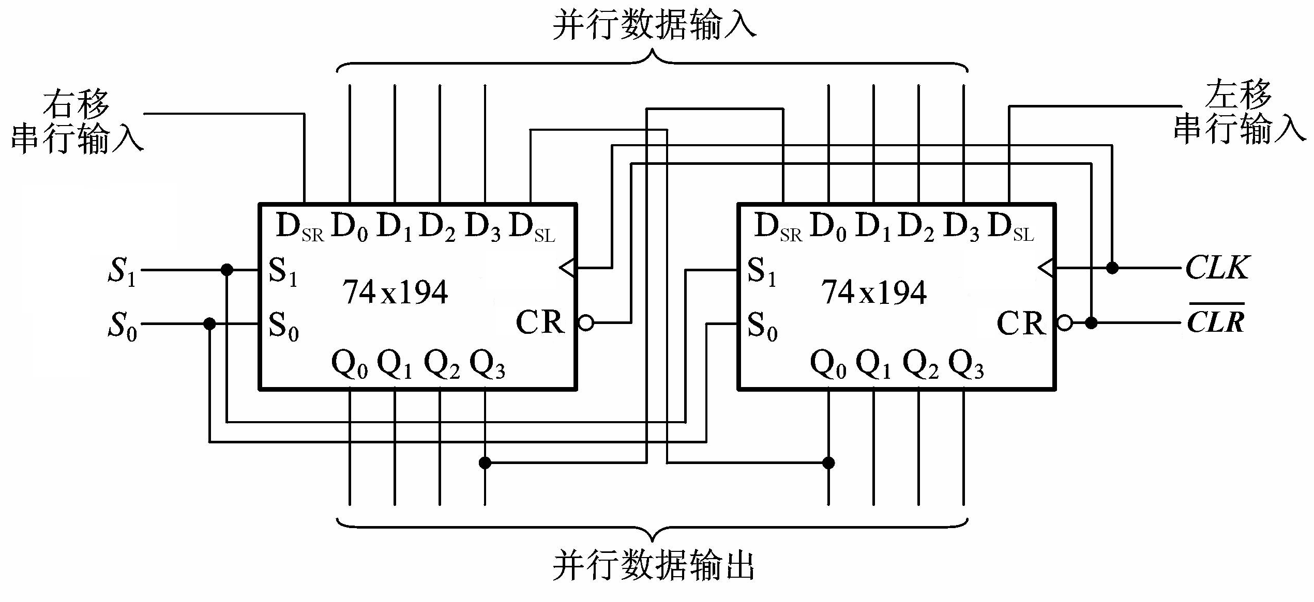
示例—移位寄存器扩展
用两片74x194接成八位双向移位寄存器

Slide 44
计数器
累计时钟脉冲个数，也可用于分频、定时、产生节拍脉冲等
分类
  按时钟分：同步、异步计数器
  按功能分：递增、递减和可逆计数器
  按编码分：二进制码、BCD码和循环码计数器等
计数器的模 (Modulo)
  计数器循环遍历的有效状态数，用M表示
  对于M=n的计数器，称为模n计数器或n进制计数器
Notes:
同步计数器：有一个公共时钟脉冲，各个触发器的状态转换是在该公共输入计数脉冲作用下同时发生的，即各个触发器状态的翻转与输入脉冲同步。
异步计数器：没有公共时钟脉冲，输入计数脉冲只作用于某些触发器的CP端，而其它触发器的翻转是靠低位的进位信号。因此，组成计数器的各个触发器的状态变化不是同时发生的。
二进制计数器：按二进制数运算规律进行计数。
十进制计数器：按十进制数运算规律进行计数。
任意进制计数器：二进制计数器和十进制计数器之外的其它进制计数器，如三进制计数器、六进制计数器等。
递增计数器：随着计数脉冲的输入，计数器的数是递增的，则为递增计数器。
递减计数器：随着计数脉冲的输入，计数器的数是递减的，则为递减计数器。
可逆计数器：随着计数脉冲的输入，计数器的数是可增可减的则为可逆计数器。

Slide 45
74x161
带使能、异步清零、同步置数四位同步二进制计数器
Q3~Q0: 计数输出，Q0为最低位
TC: 进位输出
CEP, CET: 计数使能
CR: 异步清零
PE: 同步置数
D3~D0: 置数输入，D0为最低位
TC
Q3 Q2 Q1 Q0
CEP
CR
74x161
CET
PE
D3 D2 D1 D0
逻辑符号
功能表
CP
CR
PE
CEP
CET
功能
x
0
x
x
x
异步清零
1
0
x
x
同步置数
x
1
1
0
x
保持
x
1
1
x
0
1
1
1
1
计数

Slide 46
任意进制计数器构成方法
用N进制计数器构成M进制计数器
若M < N ，可在计数过程中设法跳过N-M个多余状态
  反馈清零法，简称清零法
  反馈置数法，简称置数法
若M > N，用多片N进制计数器级连，配合清零/置数法构成

Slide 47
清零法和置数法
清零法
置数法
S0
S0
S1
S2
S3
S0
Si
Si+1
SN-1
SN-1
Si+2
SN-1
SN-1
SN-2
SM-2
SN-2
SN-2
SN-2
SM-1
SN-3
Sj
Sj-1
SN-3
SM
SM-1
SN-3
SM
SM
SN-3
SM
M < N
同步法
异步法

Slide 48
半导体存储器分类
只读存储器
  Read Only Memory，简称ROM
  正常工作状态只是读出信息，断电后信息不会丢失，常用于存放固定信息(如程序、常数等)
随机存储器
  Random Access Memory ，简称RAM
  在运行状态可以随时进行读出或写入操作，存储信息必须有电源供应才能保存，一旦掉电，信息全部丢失

Slide 49
RAM
SRAM
  Static RAM
  静态RAM
DRAM
  Dynamic RAM
  动态RAM
刷新
  保证存储信息不丢失的措施
SRAM与DRAM比较
 | SRAM | DRAM
刷新 | 不需要 | 需要
速度 | 快 | 慢
控制 | 简单 | 复杂
集成度 | 低 | 高
价格 | 昂贵 | 便宜
功耗 | 高 | 低

Slide 50
SRAM芯片
地址引脚数
  决定存储字数
数据引脚数
  决定存储字长
控制引脚
  WE: 写允许(Write Enable)
  OE: 输出允许(Output Enable)
  CS: 片选(Chip Select)
存储容量 = 2^{m} x n (位)
A0 ~Am-1
m
WE
D0 ~ Dn-1
SRAM
芯片
OE
n
CS
功能表
CS | WE | OE | D0 ~ Dn | 操作
1 | x | x | 高阻 | 无操作
0 | 0 | x | 输入 | 写
0 | 1 | 0 | 输出 | 读
0 | 1 | 1 | 高阻 | 无输出

Slide 51
DRAM芯片
地址: 决定存储字数
  为减少引脚数，地址分两次输入
数据: 存储字宽度
控制
  WE: 写允许
  RAS: 行地址选通(Row Address Strobe)
  CAS: 列地址选通(Column Address Strobe)
A0 ~Am-1
m
DRAM
芯片
D0 ~ Dn-1
WE
n
RAS
CAS
存储容量
= 2^{2m} x n (位)
= 2^{2m} x n / 8 (字节)

Slide 52
主存容量扩展
由多个存储芯片，构成较大容量的存储器
容量扩展方式：位扩展、字扩展、字位同时扩展
存储器容量
位扩展
芯片容量
P x L
P x N
(N>L)
字扩展
字位同时扩展
存储器容量
M x L
(M>P)
M x N
Notes:
由多个DRAM芯片按容量扩展连接，构成的主存组件/模块(Memory Module)
典型的标准组件类型
SIMM (Single in-line memory module)
DIMM (Dual in-line memory module)
RIMM (Rambus DIMM)
SO-DIMM (Small outline DIMM)
SO-RIMM (Small outline RIMM)

Slide 53
位扩展
方法：除数据引脚外，芯片的其他引脚(地址和控制)并联
例如：用容量为1Kx4位的2114构成1K x 8位的存储器
A0~A9
A0~A9
A0~A9
10
10
I/O1~I/O4
10
I/O1~I/O4
WE
2114
WE
2114
WE
4
4
CS
CS
CS
4
D0~D3
D4~D7
4

Slide 54
字扩展
方法：除片选引脚外，芯片的其他引脚 (地址、数据、写允许)并联；高位地址经译码选择芯片
例如：用容量为1Kx4位的2114构成8K x 4位的存储器

Slide 55
字扩展 (续)
A0~A9
A0~A9
A0~A9
10
10
2114
(0)
I/O1~I/O4
10
2114
(1)
I/O1~I/O4
WE
WE
WE
4
4
1
G1
Y0
CS
CS
G2A
3-8
译
码
器
G2B
Y1
A12
C
…
A11
B
A10
A
Y7
D0~D3
4

Slide 56
数字系统结构
数字系统
  由若干逻辑功能部件构成，按一定顺序控制和处理数字信号的电路
  从结构上划分为数据通路和控制单元两部分
数据通路(Data Path)
  数据在被处理过程中经过的路径
控制单元 (Control Unit)
  控制数据通路中数据的流动方向和次序
数据输入
数据通路
数据输出
控制
状态
控制输入
控制单元
状态输出
数字系统结构框图

Slide 57
低密度PLD的与、或阵列结构
PROM: Programmable Read Only Memory, 可编程只读存储器
PLA: Programmable Logic Array, 可编程逻辑阵列
PAL: Programmable Array Logic, 可编程阵列逻辑
GAL: Gate Array Logic, 门阵列逻辑
PROM | PLA | PAL和GAL
Notes:
Programmable Read Only Memory，可编程只读存储器
固定的全译码的与阵列，可编程的或阵列
器件规模将随着输入信号数量增加成指数级增长
Programmable Logic Array，可编程逻辑阵列
由可编程的与阵列和可编程的或阵列组成。与PROM相比，阵列规模有了很大的减小，提高了芯片的利用率。
由于编程复杂，支持PLA的开发软件存在一定的难度，因此这种器件没有得到广泛的应用。
Programmable Array Logic，可编程阵列逻辑
与阵列可编程使输入项选择灵活（相对于PROM），或阵列固定使器件简化（相对于PLA）

Slide 58
二极管伏安特性
正向特性 (当v > 0)
  死区：v <V_{th}，i≈0
  导通区：v > V_{th}，i≠0
  (V_{th}：称为死区电压或门坎电压，硅二极管约为0.5V，锗二极管约为0.1V)
反向特性 (当v < 0)
  截止区：|v|<V_{BR}, i≈0
  击穿区：|v|> V_{BR}, i≠0
  (V_{BR} ：称为击穿电压)
i
+
v
–
正向特性
i
击穿区
死
区
截止区
导通区
v
-V_{BR}
V_{th}
反向特性
Notes:
正向特性：近似呈现为指数曲线，有死区（i≈0的区域)。导通后（即u大于死区电压后）u略有升高， i急剧增大。导通压降约为硅管0.6~0 .8V，锗管0.2~0.3V，通常近似取硅管0.7，锗管0.2。
正向区分为两段：
当0＜u＜Vth时，正向电流为零，Vth称死区/阈值/开启电压；
当u ＞Vth时，开始出现正向电流，并按指数规律增长。
硅二极管的死区电压Vth=0.5V左右，锗二极管的死区电压Vth=0.2V左右。
反向区也分两个区域：
当VBR＜u＜0时，反向电流很小，且基本不随反向电压的变化而变化，此时的反向电流也称反向饱和电流IS 。
当u≥VBR时，反向电流急剧增加，VBR称为反向击穿电压 。
在一定的温度条件下，由本征激发决定的少子浓度是一定的，故少子形成的漂移电流是恒定的，基本上与所加反向电压的大小无关，这个电流也称为反向饱和电流。
当PN结的反向电压增加到一定数值时，反向电流突然快速增加，此现象称为PN结的反向击穿。电击穿(雪崩或齐纳)——可逆，热击穿——不可逆。

Slide 59
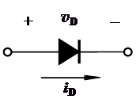
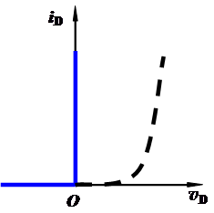
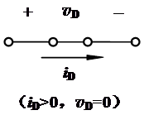
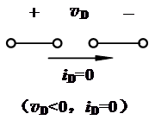
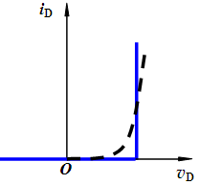
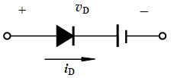
二极管简化模型
理想模型
  忽略死区和导通压降
  i > 0，v = 0
  v < 0，i = 0
恒压降模型
  导通压降=死区电压≠0
  i > 0，v = V_{F}
  v <V_{F}，i = 0
硅二极管约为0.7V
锗二极管约为0.2V

Slide 60
BJT共射特性曲线─输出特性
i_{C} = f (v_{CE})⏐_{iB=常数}
+
截止区
  v_{BE} ≤ V_{th} 且 v_{CE} > v_{BE}
  发射结和集电结均为反偏
  i_{B} ≈ 0， i_{C} ≈ 0
饱和区
  v_{BE} > V_{th} 且 v_{CE} ≤ v_{BE}
  发射结和集电结均为正偏
  i_{C} 随v_{CE}增大而增大，i_{C} ＜ βi_{B}
放大区
  v_{BE} > V_{th} 且 v_{CE} > v_{BE}
  发射结正偏，集电结反偏
  i_{C} 与v_{CE} 几乎无关，i_{C} = βi_{B}
i_{B}
i_{C}
+
v_{CE}
v_{BE}
–
–
饱和区
i_{C}
i_{B3}
i_{B2}
放大区
i_{B1}
i_{B} = 0
O
v_{CE}
截止区
Notes:
在vCE<1V,上升很陡，由于反向电压vCE将电子拉入iC的能力在增强;
在vCE>1V后，平坦上升，是由于集电极电场已经足够强，将发射极的大部分电子拉出;
上升倾斜的原因是由于随vCE 变大，集电极的厚度加宽，致使基区的有效宽度减少，这样基区内电子复合机会减少，即电流放大倍数β也相对变大，因此iC在vCE增大时仍有上升– 基区宽度调制效应
饱和区：UBE>Uon，UCE<UBE， IC达饱和， IC与IB不是β倍的关系， βIB>IC 。BE结正偏，BC结正偏 ，即UCE<UBE （UCE≈0.3V ，UBE≈0.7V）。
截止区： UBE≤ Uon，UCE>UBE， IB=0 ， IC=ICEO ≈0，（ ICEO穿透电流，很小， μA 级）。

Slide 61
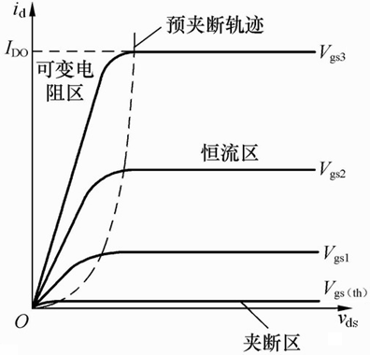
增强型NMOS管特性曲线
i_{d} = f (v_{ds})⏐
_{vgs=常数}
i_{d}
d
+
g
v_{ds}
+
v_{gs}
s
–
–
输出特性曲线

Slide 62
BJT与场效应管比较
 | BJT（双极型） | 场效应管（单极型）
导电特点 | 多子和少子都参与导电 | 只有一种多子导电
控制方式 | 电压/电流控制电流 | 电压控制电流
类 型 | PNP、NPN | N沟道、P沟道、增强型、耗尽型
 | C、E一般不可倒置使用 | D、S一般可倒置使用
输入电阻 | 小 | 很大
噪 声 | 较大 | 较小
热稳定性 | 差 | 好
抗辐射性 | 差 | 强
制造工艺 | 较复杂，不易大规模集成 | 简单，易于大规模集成
Notes:
FET和BJT内部都含有两个PN结，外部都有3个电极。它们有如下的对应关系：
FET BJT
栅极g ↔ 基极b
源极s ↔ 发射极e
漏极d ↔ 集电极c
虽然这两类器件的工作原理不相同，但它们都可以利用两个电极之间的电压控制流过第三个电极的电流来实现输入对输出的控制。
MOS管：栅-源电压v_{GS}控制漏极i_{D}
BJT：基-射极间电压v_{BE}控制集电极电流i_{C}
因MOS管的栅极电流i_{G}=0，而BJT管的基极电流i_{B}≠0，且电压v_{BE}首先影响i_{B}（或i_{E}），然后通过i_{B}（或i_{E}）实现对i_{E}的控制，故常将BJT称为电流控制器件，MOS管称为电压控制器件，以示两者之差别。
在放大区域内，MOS管的i_{D}与v_{GS}之间是平方律关系，而BJT的i_{C}与v_{BE}之间是指数关系。显然，指数关系更加敏感，所以通常BJT管的跨导要大于MOS管的跨导。

Slide 63
放大电路的分析方法
放大电路中直流电源和交流信号同时存在、共同作用
为简化分析，将它们的作用视为直流电源单独作用（静态分析）和在此基础上交流信号作用（动态分析）的叠加
Notes:
放大电路建立正确的静态，是保证动态工作的前提。分析放大电路必须要正确地区分静态和动态，正确地区分直流通路和交流通路。
不同书写体字母的含义：
IB —大写字母，大写下标，表示直流量
ib —小写字母，小写下标，表示交流瞬时值
iB —小写字母，大写下标，表示交、直混合量

Slide 64
静态分析
静态：无交流输入信号（v_{i} = 0）时，放大电路的工作状态，也称直流工作状态
直流通路：放大电路中直流电流流过的路径，电容、电感分别相当于开路、短路
静态工作点：静态时管子的电参量（I_{BQ}、I_{CQ}、V_{CEQ}）
静态分析：通过直流通路求解管子的静态工作点，方法有估算法和图解法

Slide 65
动态分析
动态：在静态工作点附近，放大电路对于输入信号（v_{i} ≠ 0）的响应，也称交流工作状态
交流通路：放大电路中交流电流流过的路径，直流电源和耦合电容相当于短路
动态分析方法有图解法和等效电路法
Notes:
放大电路的动态分析是在静态分析的基础上，分析电路中的信号的传输情况，考虑的只是电压和电流的交流分量（信号分量）。
静态是分析的出发点，动态则是最终目的。
直流电源和耦合电容对交流相当于短路

Slide 66
共射极放大电路分析
+V_{CC}
Rb
Rc
C2
+V_{CC}
C1
+
+
T
RL
vo
I_{CQ}
Rb
Rc
vi
-
-
I_{BQ}
+
V_{CEQ}
+
-
V_{BEQ}
-
直流通路
估算法求静态时：硅管V_{BEQ}为0.7 V，锗管为0.2 V

Slide 67
图解法静态分析
+V_{CC}
输入/输出直流负载线：
Rb
Rc
i_{C}
v_{BE}=V_{CC} – i_{B}R_{b}
v_{CE}=V_{CC} – i_{C}Rc
i_{B}
+
+
v_{CE}
iB
iC
-
v_{BE}
-
Q
Q
IBQ
ICQ
IBQ
v_{BE}
v_{CE}
VBEQ
VCEQ
V_{CC}

Slide 68
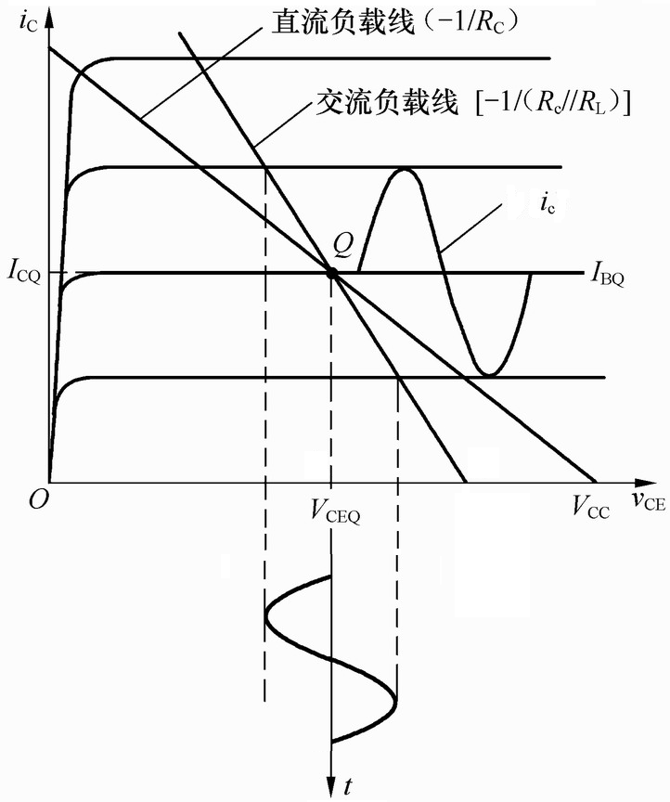
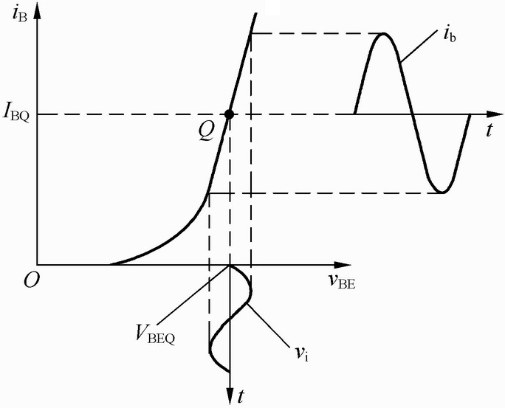
图解法动态分析
交流通路
i_{C}
i_{B}
+
+
Rc
RL
vo
vi
Rb
交流负载线：
-
-
v_{CE} = –(R_{c}∥R_{L}) i_{C}

Slide 69
BJT的简化小信号模型
c
b
c
＋
＋
＋
b
＋
−
−
−
−
e
e
对于低频小功率管：

Slide 70
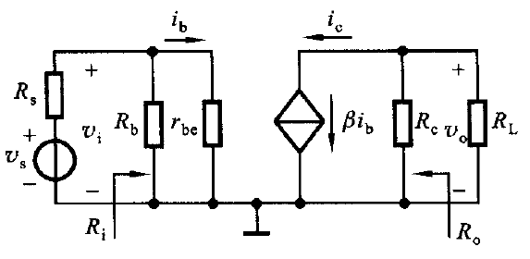
共射极电路动态分析
+V_{CC}
Rb
Rc
C2
交流通路
i_{C}
C1
i_{B}
+
+
+
T
RL
vo
+
Rc
RL
vo
vi
Rb
-
-
vi
-
-
小信号等效电路

Slide 71
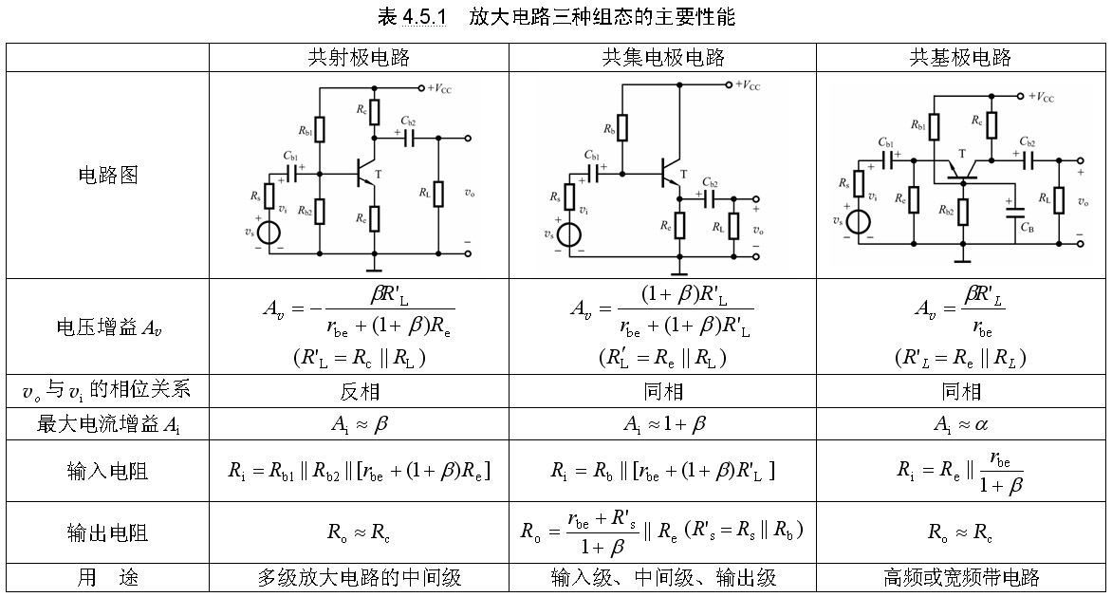
放大电路三种组态的比较

Slide 72
理想集成运放的主要参数
开环差模电压增益
差模输入电阻
输出电阻
共模抑制比
v_{p}
+
v_{o}
v_{d}
–
+
v_{n}
-
Notes:
为了分析简便，通常把实际的集成运放理想化。
满足理想化条件的集成运放应具有无限大的差模输入电阻、趋于零的输出电阻、无限大的差模电压增益和共模抑制比、无限大的频带宽度以及趋于零的失调和漂移。
虽然实际集成运放不可能具有上述理想特性，但是在低频工作时，它的特性是接近理想的。

Slide 73
集成运放的电压传输特性
线性区：|v_{i}|< V_{im}
  v_{o} = A_{vd} v_{i}
  线性区很窄，即V_{im}很小
–
, V_{im}= V_{om}/A_{vd}
－
v_{i}
v_{o}
＋
+
v_{o}
正饱和区
V_{om}
例如，若A_{vd} = 10⁶
V_{om} = 15 V则
O
v_{i}
V_{im} = 15 μV
–V_{im}
V_{im}
饱和区：|v_{i}| > V_{im}
  v_{o}= ±V_{om}
线性区
–V_{om}
负饱和区
Notes:
线性区很窄，所以要使运放工作在线性区，必须引入电压负反馈。

Slide 74
运放电路的分析方法
在一般原理性分析计算中，都可将运放视为理想的运算放大器
  开环差模电压增益 A_{vo} → ∞
  差模输入电阻 r_{id} → ∞
若运放工作在线性区，则v_{o} = A_{vo}(v_{p}–v_{n})
v_{p} ≈ v_{n}
即两输入端近似等电位，相当于“短路”，称为“虚短”
i_{p} = i_{n} ≈ 0
即两输入端的电流约为零，相当于“开路”，称为“虚断”
Notes:
实际上在做一般原理性分析时，产品运算放大器都可以视为理想的。只要实际的运用条件不使运算放大器的某个技术指标明显下降即可。
理想运算放大器具有“虚短”和“虚断”的特性，这两个特性对分析线性运用的运放电路十分有用。为了保证线性运用，运算放大器必须在闭环下工作。
理想运放具有“虚短”和“虚断”特性
对分析线性运用的运放电路十分有用
因为ro = 0，所以放大倍数与负载无关，放大倍数可以独立计算。
由于运放的电压放大倍数很大，一般通用型运算放大器的开环电压放大倍数都在80dB以上。而运放的输出电压是有限的，一般在10 V～14 V。因此，运放的差模输入电压不足1 mV，两输入端近似等电位，相当于“短路”。 开环电压放大倍数越大，两输入端的电位越接近相等。
虚短是指在分析运算放大器处于线性状态时，可把两输入端视为等电位，这一特性称为虚假短路，简称虚短。显然不能将两输入端真正短路。
由于运放的差模输入电阻很大，一般通用型运算放大器的输入电阻都在1 MΩ以上。因此，流入运放输入端的电流往往不足1 μA，远小于输入端外电路的电流。故通常可把运放的两输入端视为开路，且输入电阻越大，两输入端越接近开路。
“虚断”是指在分析运放时，可以把两输入端视为等效开路，这一特性称为虚假开路，简称虚断。显然不能将两输入端真正断路。

Slide 75
反馈类型
x_{i} x_{d}
x_{o}
+
正反馈：x_{f} 使x_{d} 增加
负反馈：x_{f} 使x_{d} 减小
电压反馈：x_{f} 取自输出电压
电流反馈：x_{f} 取自输出电流
串联反馈：x_{f} 与x_{i} 以串联的形式作用于净输入端
并联反馈：x_{f} 与x_{i} 以并联的形式作用于净输入端
直流反馈：存在于直流通路中的反馈
交流反馈：存在于交流通路中的反馈
∑
A
-
x_{f}
F
Notes:
直流反馈：x_{f} 是静态直流分量
交流反馈：x_{f} 是动态交流分量

Slide 76
集成运放的线性应用
必须给运放引入负反馈
利用运放的“虚短”和“虚断”特性进行电路分析
  “虚短”，即
  v_{p} = v_{n}
  “虚断”，即
  i_{n} =0， i_{p} = 0
集成运放的线性应用
  比例运算电路
  加/减法运算电路
  积/微分运算电路
i_{n}
v_{n}
－
v_{o}
v_{p}
＋
i_{p}
v_{o}
o
v_{p}-v_{n}
Notes:
集成运放是模拟集成电路的组件，只要给集成运放外加合适的反馈网络和必要的辅助电路，就可组成各式各样的电路，以实现所希望的功能，如信号运算电路、信号处理电路、信号发生电路、信号变换电路等。
在深度负反馈情况下，集成运放外加合适的反馈网络和必要的辅助电路，就可组成各种运算电路，其输出与输入间的关系，几乎与理想集成运放自身无关。

Slide 77
集成运放的非线性应用
运放以开环或正反馈方式工作，进入饱和区
  “虚断”仍然适用
  即 i_{n} =0， i_{p} = 0
  “虚短”不再适用
  即 v_{p} ≠ v_{n}
集成运放的非线性应用
  电压比较器
  方波产生电路
  锯齿波产生电路
i_{n}
v_{n}
－
v_{o}
v_{p}
＋
i_{p}
v_{o}
V_{om}
o
v_{p}-v_{n}
–V_{om}

Slide 78
电压比较器
功能：比较电压的大小
  输入模拟信号，输出二值信号（高电平或低电平）
  广泛用于各种报警电路，以及模拟与数字的接口电路
电压传输特性的三个要素
  输出高/低电平：V_{OH}和V_{OL}
  门限电压V_{T} ：输出跳变时的输入电压，也称阈值电压
  输出电压的跳变方向
常用电压比较器
  单门限比较器，迟滞比较器
v_{O}
V_{OH}
O
V_{T}
v_{I}
V_{OL}
电压传输特性
Notes:
广泛用于各种报警电路，以及模拟与数字的接口电路。
描述方法：电压传输特性 v_{O} = f (v_{I})
几种常用的电压比较器
（1）单限比较器：只有一个阈值电压
（2）滞回比较器：具有滞回特性
输入电压的变化方向不同，阈值电压也不同，但输入电压单调变化使输出电压只跃变一次。
（3）窗口比较器：
有两个阈值电压，输入电压单调变化时输出电压跃变两次。

Slide 79
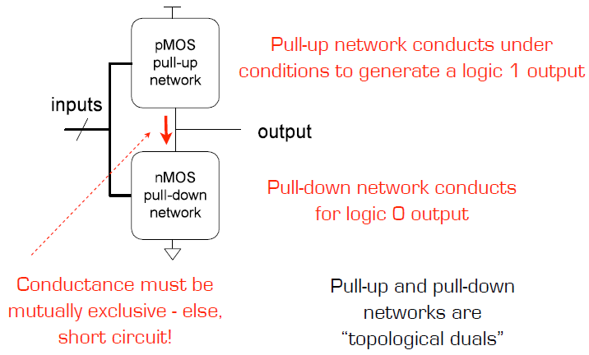
CMOS Logic Gates in General

Slide 80
CMOS逻辑门
VDD
VDD
VDD
L
A
Y
A
Y
A
B
A
A
Y
L
B

Slide 81
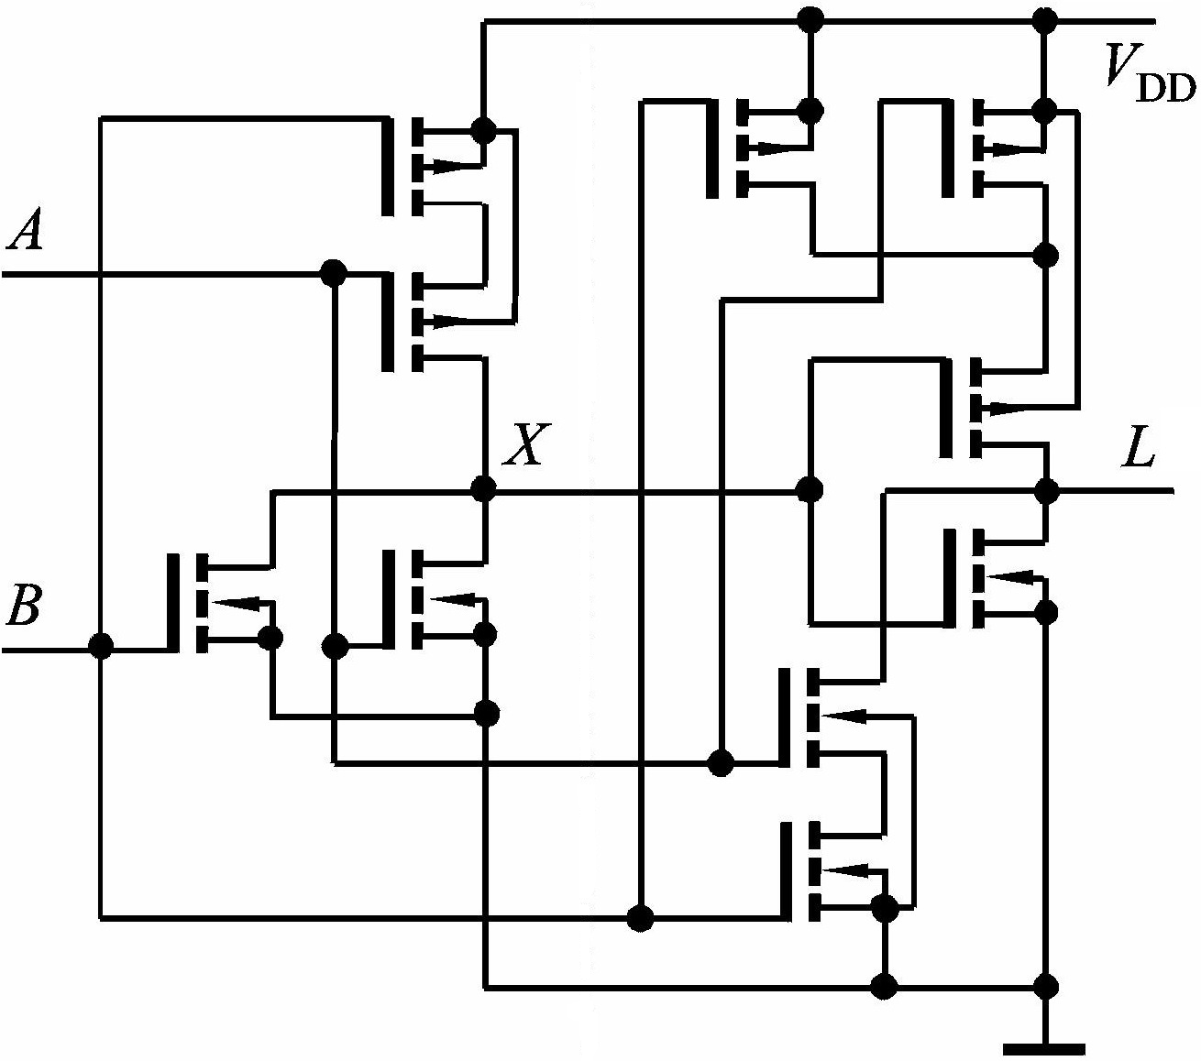
CMOS逻辑门(续)
VDD
A
B
Y
A
A
Y
L
B
B

Slide 82
CMOS漏极开路门
Open Drain，简称OD门
可以实现线与功能
  将多个OD门的输出直接连接在一起，实现所有输出的与运算
普通的逻辑门不具有该功能
可能导致器件的损毁!

Slide 83
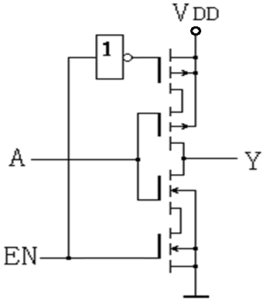
CMOS三态门
Tri-state，简称TS门
  H：高电平
  L：低电平
  Z：高阻态
可以实现总线功能
  多个TS门的输出可以直接连接在一起，共享总线传输信息
  任何时刻至多只有一个输出是H/L，其他均为Z
A
Y
EN

Slide 84
CMOS传输门
C
Transmission Gate，简称TG门
传输门相当于一个受控的双向开关
  当 C = L，C = H 时，传输门断开
  当 C = H，C = L 时，传输门导通
VDD
vi
vo
C
C
vi /vo
TG
vo/vi
C
Notes:
当C = VDD， C’= 0V时，Vi在0～（VDD-VT）范围变化时T1导通，Vi在VT～VDD范围变化时T2导通，即Vi在0～VDD范围变化时，T1、T2中至少有一只管子导通，使Vo=Vi，这相当于开关接通，这种状态称为传输门传输信息。
传输门可用做模拟开关，用来传输模拟信号，这是一般的逻辑门无法实现的。

Slide 85
数模转换器
基本思想：将数字量的每一数位，按其权的大小转换成相应的模拟量，然后将这些模拟量相加，得与该数字量成正比例的模拟量
  数字量可以并行或串行输入，模拟量为电压或电流
常见DAC类型
  权电阻网络DAC
  倒T形电阻网络DAC
D
DAC
A
(数字量)
(模拟量)

Slide 86
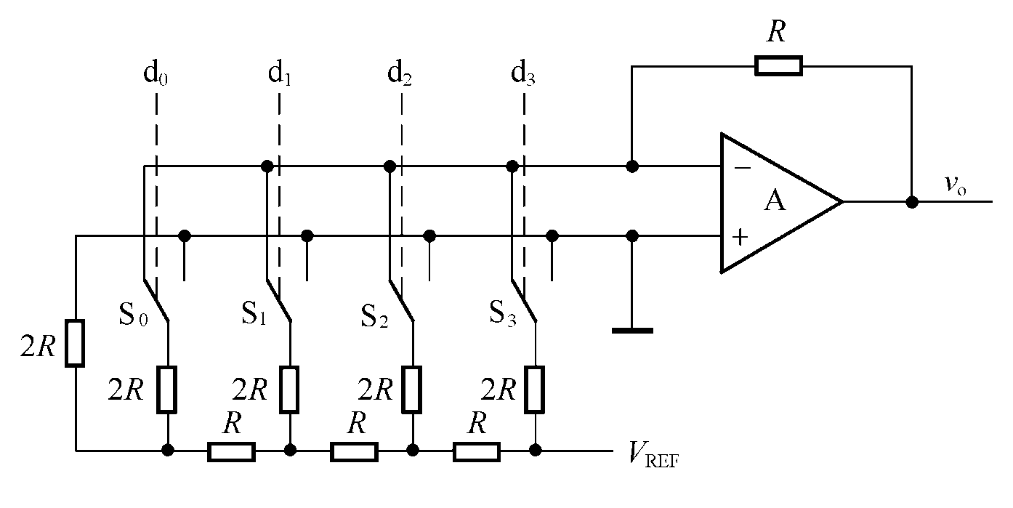
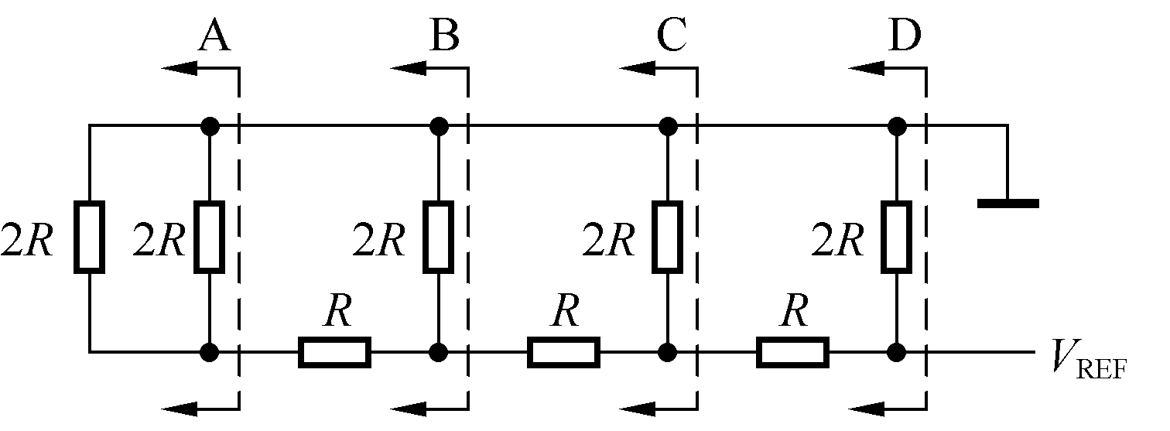
倒T形电阻网络DAC
i_{f}
R_{f}
只用两种电阻：R和2R
不管开关如何配置，等效电阻网络不变
  A、B、C、D端口等效电阻都是R
D₀
D₁
D₂
D₃
v_{o}
i₀
i₁
i₂
i₃
I

Slide 87
模/数转换器
将模拟电压成正比地转换成对应的数字量
ADC分类
一般工作过程：采样、保持、量化、编码
ADC
D
并行比较型
直接型
计数型
反馈比较型
逐次比较型
电压-频率变换型
间接型
电压-时间变换型(双积分型)
Notes:
由于输入的模拟信号在时间上和幅值都是连续的，而输出的数字信号在时间和幅值都是离散的，因此转换时一般要经过取样、保持、量化和编码 四个过程。实际中有时取样和保持、量化和编码会同时实现。
所以A/D转换过程是首先对输入模拟电压信号进行取样，然后保持并将取样电压量化为数字量，并按一定的编码形式给出转换结果。
直接型：并联比较型、反馈比较型（计数型、逐次渐近型）
间接型：电压-频率变换型、电压-时间变换型（双积分型）
A/D转换器的种类
A/D转换器按照工作原理的不同可分为直接A/D转换器和间接A/D转换器。
直接A/D转换器是将输入模拟电压直接转换成数字量;
常用的直接A/D转换器：并联比较型A/D转换器和逐次比较型A/D转换器。
间接A/D转换器是先将输入模拟电压转换成中间量，如时间或频率，然后将这些中间量转换成数字量。
常用的间接A/D转换器：中间量为时间的双积分型A/D转换器，中间量为频率的电压－频率转换型A/D转换器。
常用A/D转换器的工作特点
转换速度最高的是：并联比较型ADC；
转换速度最低的是：双积分型ADC；
转换精度最高的是：双积分型ADC；
转换精度最低的是：并联比较型ADC；
转换速度和转换精度均较高的是：逐次比较型ADC.

Slide 88
DAC和ADC主要参数
转换精度
  分辨率：与数字量的位数有关，位数越多分辨率越高
  转换误差：实际输出和理论上的输出之间的最大偏差
转换速度
  转换时间：完成一次转换所需的时间，即从开始转换到得到稳定的输出所经过的时间
  ADC类型不同，速度差别甚大：并行比较型ADC的速度最快，次之的是逐次比较型ADC，双积分型ADC的速度最慢
Notes:
D/A转换器的主要技术参数
1．分辨率
分辨率用输入二进制数的有效位数表示。
在分辨率为n位的D/A转换器中，输出电压能区分2n个不同的输入二进制代码状态，能给出2n个不同等级的输出模拟电压。
2．转换精度
指输出模拟电压的实际值与理想值之差，即最大静态转换误差。
3．转换时间（输出建立时间）
从输入数字信号起，到输出电压或电流达到稳定值时所需要的时间，称为转换时间（或输出建立时间）。
A/D转换器的主要技术参数
1．分辨率
用输出二进制数的位数n表示，位数越多，对输入模拟信号的分辨能力越强。
例如：输入模拟电压的变化范围为0～5V。
输出8位二进制数可以分辨的最小输入模拟电压为
5V×2-8＝20mV；
而输出12位二进制数可以分辨的最小输入模拟电压为
5V×2-12≈1.22mV。
2．转换误差
它表示A/D转换器实际输出的数字量和理论上的输出数字量之间的差别。常用最低有效位（LSB）的倍数表示。
3．转换时间
转换时间指完成一次转换所需的时间。转换时间是指从接到转换控制信号开始，到输出端得到稳定的数字输出信号所经过的这段时间。

Slide 89
The End

